Slide 1


Optimizando la Experiencia del Cliente en CallMeMaybe
Nombre del Proyecto: Detección de Áreas de Mejora en el Servicio de Llamadas
By. Elpidio Ramirez Lozano
08/02/2025

Slide 2
Contexto del Proyecto
Objetivo del Proyecto:
Mejorar la eficiencia de los operadores de CallMeMaybe.
Identificar áreas de mejora en el servicio de llamadas.
Métricas Clave:
Reducción de llamadas perdidas.
Tiempos de espera razonables.
Maximización de llamadas salientes (si aplica).
Enfoque:
Análisis de datos de llamadas.
Identificación de operadores con bajo rendimiento.
Implementación de mejoras basadas en datos.

Slide 3
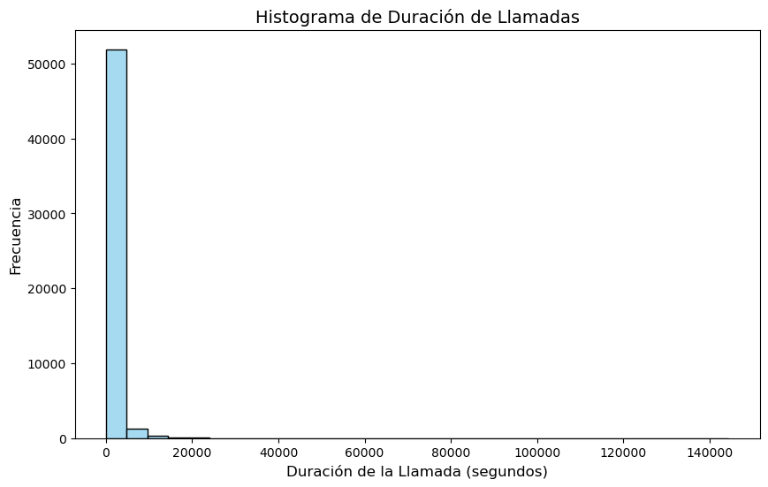
Histograma de Duración de Llamadas
Análisis:
La mayoría de las llamadas son cortas (menos de 20,000 segundos).
Hay algunos valores atípicos con duraciones extremadamente largas (posibles errores o casos especiales).
Conclusión:
Es necesario investigar las llamadas largas para determinar si son errores o requieren atención especial.

Slide 4
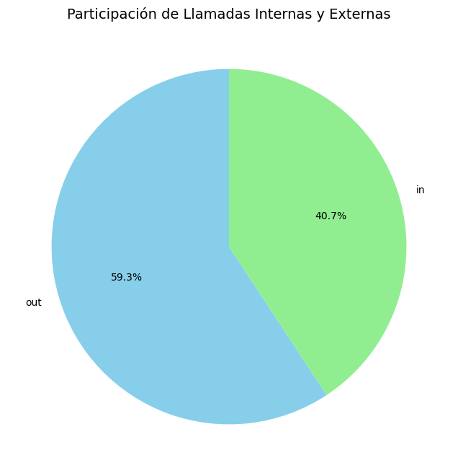
Participación de Llamadas Internas y Externas
Análisis:
59.3% de las llamadas son internas (entre operadores).
40.7% de las llamadas son externas (con clientes).
Conclusión:
Un alto porcentaje de llamadas internas podría indicar una dependencia excesiva en la comunicación interna, lo que podría generar retrasos en la atención al cliente.

Slide 5
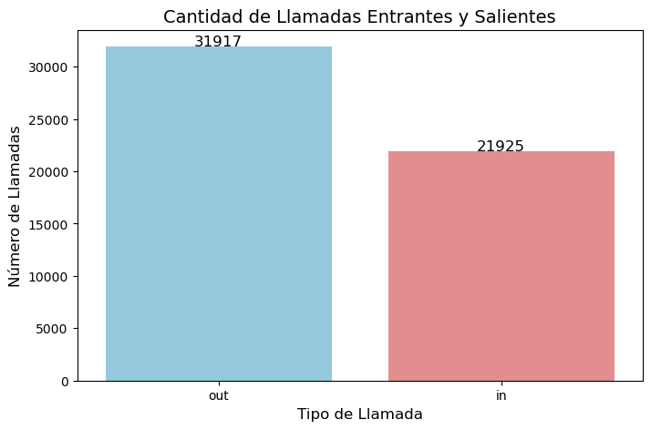
Cantidad de Llamadas Entrantes y Salientes
Análisis:
21,925 llamadas entrantes.
31,917 llamadas salientes.
Conclusión:
Hay más llamadas salientes que entrantes, lo que sugiere que los operadores están siendo proactivos en la gestión de contactos.

Slide 6
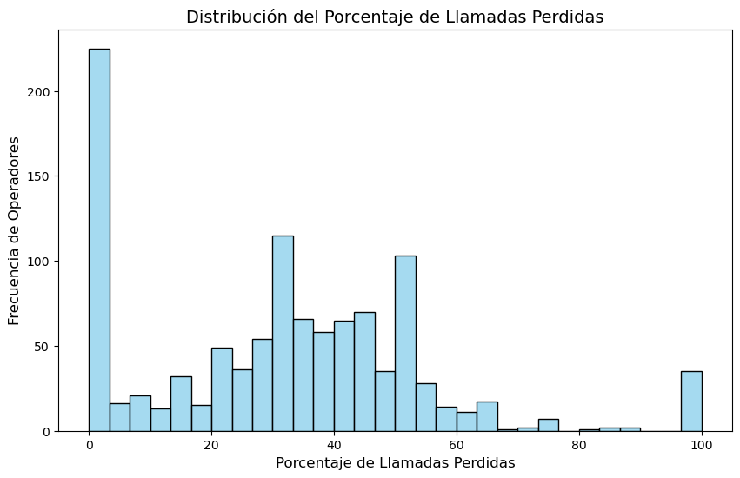
Distribución del Porcentaje de Llamadas Perdidas
Análisis:
La mayoría de los operadores tienen un bajo porcentaje de llamadas perdidas.
Algunos operadores tienen un porcentaje de llamadas perdidas cercano al 100%.
Conclusión:
Es crucial investigar a los operadores con un alto porcentaje de llamadas perdidas para identificar problemas técnicos o de capacitación.

Slide 7
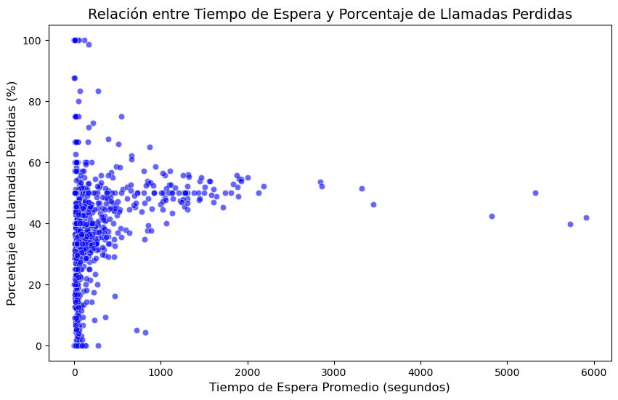
Relación entre Tiempo de Espera y Porcentaje de Llamadas Perdidas
Análisis:
Hay una tendencia positiva: a mayor tiempo de espera, mayor porcentaje de llamadas perdidas.
Algunos operadores con tiempos de espera bajos tienen un alto porcentaje de llamadas perdidas.
Conclusión:
Reducir el tiempo de espera podría ayudar a disminuir las llamadas perdidas, pero también es importante investigar por qué algunos operadores con tiempos de espera bajos tienen un alto porcentaje de llamadas perdidas.

Slide 8
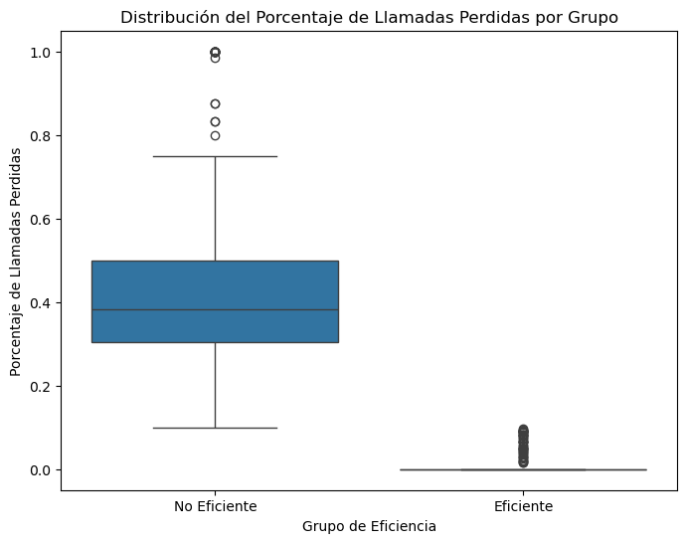
Distribución del Porcentaje de Llamadas Perdidas por Grupo de Eficiencia
Análisis:
Los operadores eficientes tienen un porcentaje de llamadas perdidas significativamente menor.
Los operadores no eficientes tienen una mayor variabilidad en el porcentaje de llamadas perdidas.
Conclusión:
Las métricas utilizadas son efectivas para diferenciar entre operadores eficientes y no eficientes.

Slide 9
Conclusiones Clave
Conclusiones:
La mayoría de los operadores son eficientes, pero hay un grupo que necesita mejorar.
Las llamadas internas representan un alto porcentaje del tráfico, lo que podría estar generando retrasos.
Algunos operadores tienen un alto porcentaje de llamadas perdidas, lo que requiere atención inmediata.
Reducir el tiempo de espera podría mejorar significativamente la satisfacción del cliente.
Recomendaciones:
Capacitación adicional para operadores con bajo rendimiento.
Revisión del sistema de enrutamiento de llamadas.
Implementación de un sistema de monitoreo en tiempo real.

Slide 10
Próximos Pasos
Próximos Pasos:
Implementar pruebas A/B para validar las mejoras propuestas.
Realizar un seguimiento continuo del desempeño de los operadores.
Generar informes periódicos para evaluar el progreso.

Slide 11
Gracias por su atención.

